Slide 1
게임 유저들의 소통
웹 페이지
사이트주소 : http://inventory.kro.kr/Inventory_main.html
팀명 : 팀명 (인벤토리)

Slide 2
INDEX
1. 서론
사이트 설명
진행계획도
2. 본론
(1) 사용된 언어,소스파일
(2) 회의모습
(3) 역할분담
3. 결론
(1) 앞으로 추가할 과제

Slide 3
서론

Slide 4
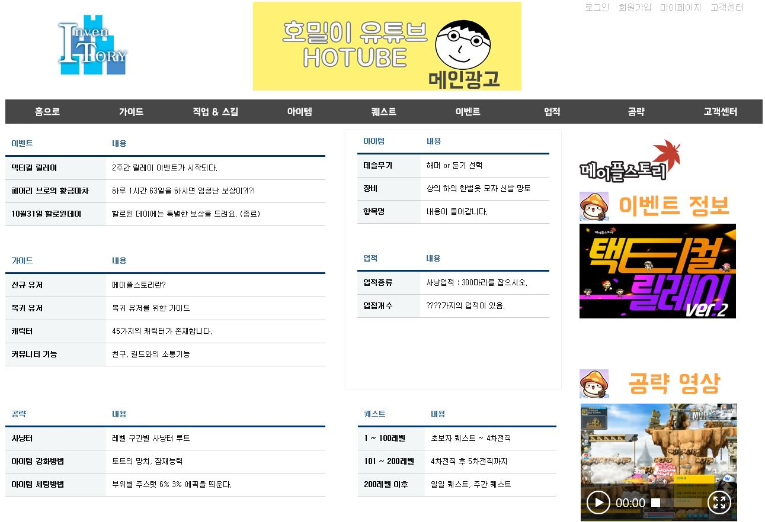
(1)사이트 설명
가) 게임 유저들을 위한 게임 및 하드웨어 정보 공유 커뮤니티

Slide 5
(2)진행계획도
검토
진행계획
추가계획
세부내용 | 수행기간(주) |  |  |  |  |  |  |  |  |  |  |  |  |  |  |  | 비고
 | 1 | 2 | 3 | 4 | 5 | 6 | 7 | 8 | 9 | 10 | 11 | 12 | 13 | 14 | 15 | 16
계획서 작성 |  |  |  |  |  |  |  |  |  |  |  |  |  |  |  |  | 완료
자료 조사 |  |  |  |  |  |  |  |  |  |  |  |  |  |  |  |  | 완료
홈페이지 제작 |  |  |  |  |  |  |  |  |  |  |  |  |  |  |  |  | 진행중
검토 및 PT자료 |  |  |  |  |  |  |  |  |  |  |  |  |  |  |  |  | 완료
최종 발표 |  |  |  |  |  |  |  |  |  |  |  |  |  |  |  |  | 완료

Slide 6
본론

Slide 7
(1)사용된 언어, 소스파일
언어는 HTML5와 CSS3를 사용(드림위버 사용)
아파치 서버를 이용할 예정(autoset9)
현재까지 입력된 소스파일 캡쳐
지금까지 진행된 메인페이지, 서브페이지

Slide 8
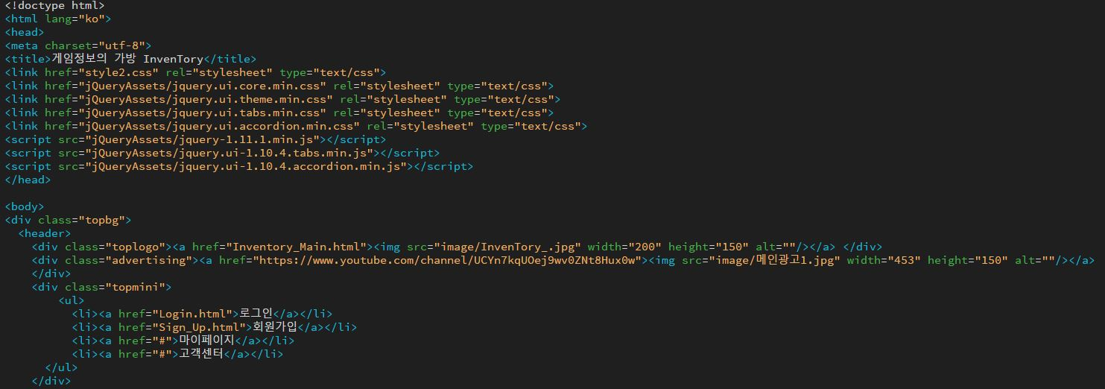
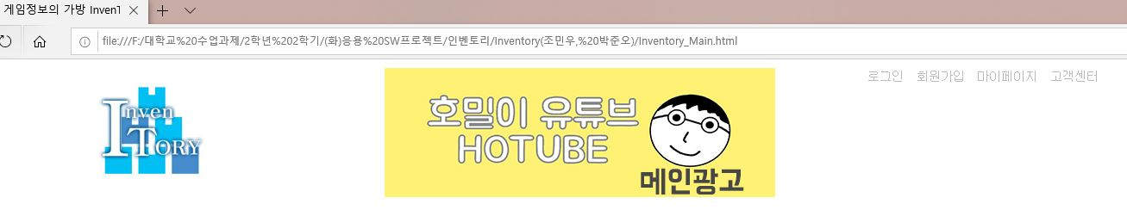
HTML

Slide 9
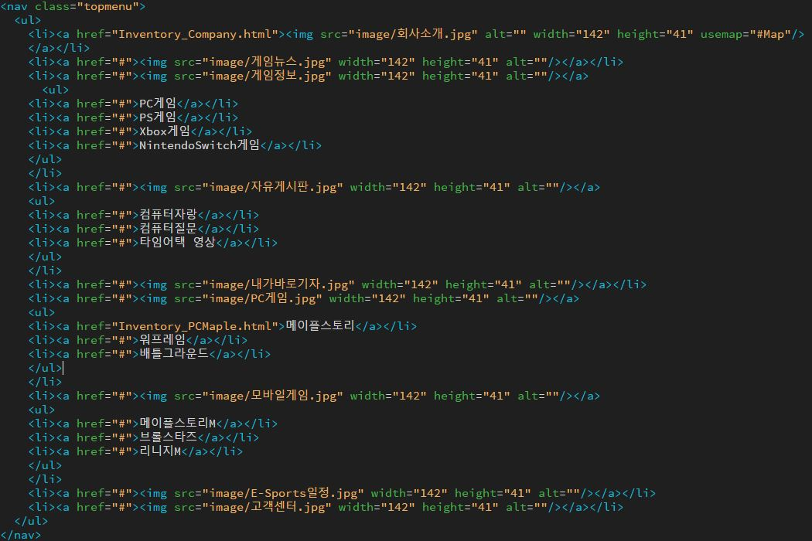

HTML
HTML

Slide 10
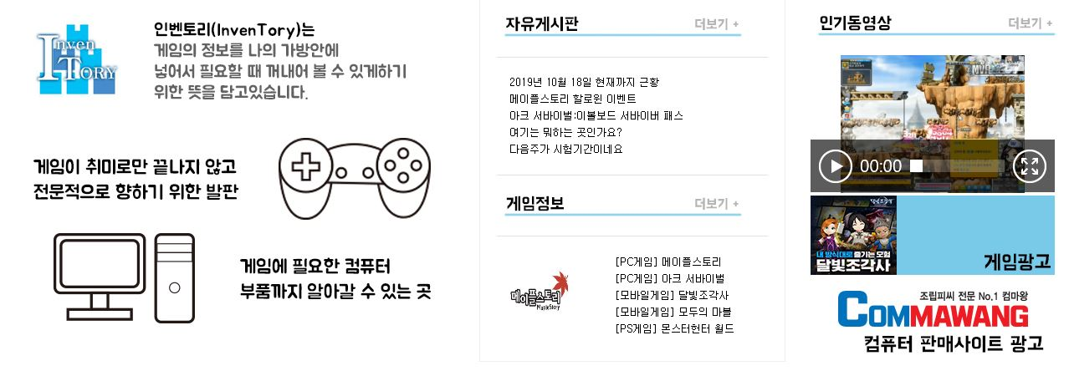
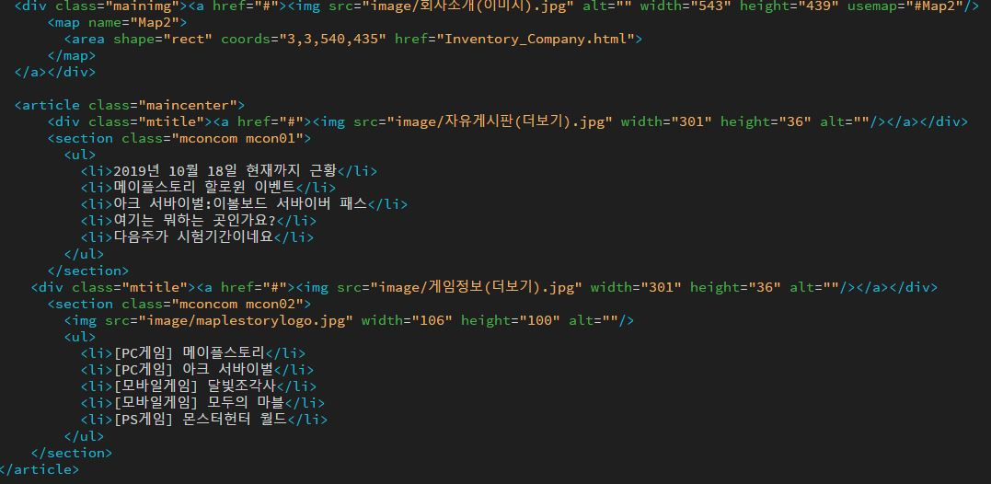
HTML

Slide 11
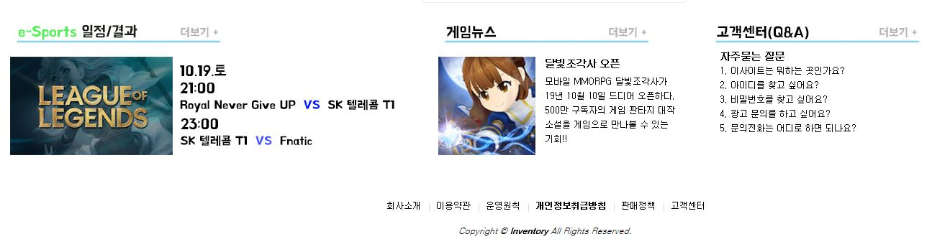
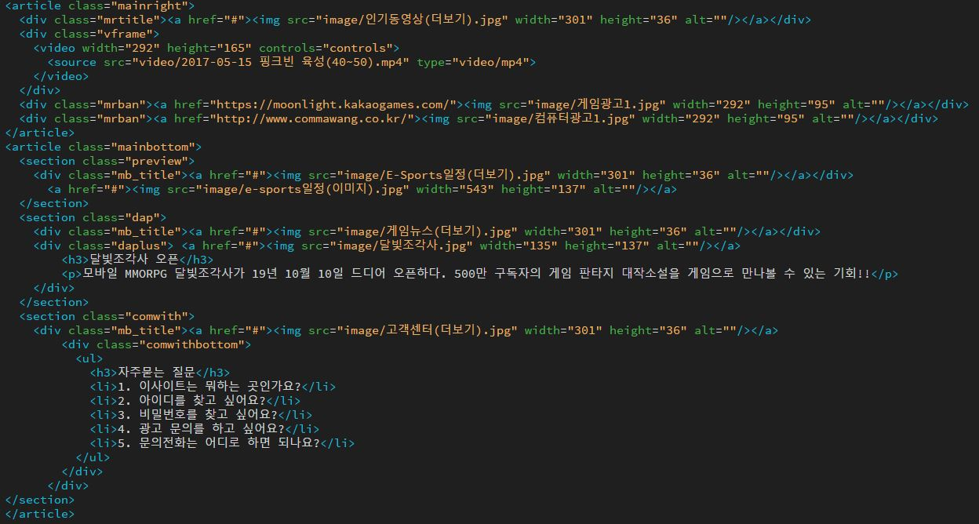
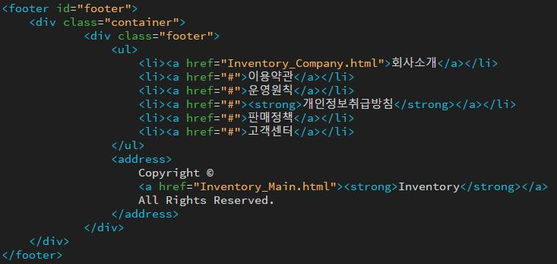
HTML

Slide 12
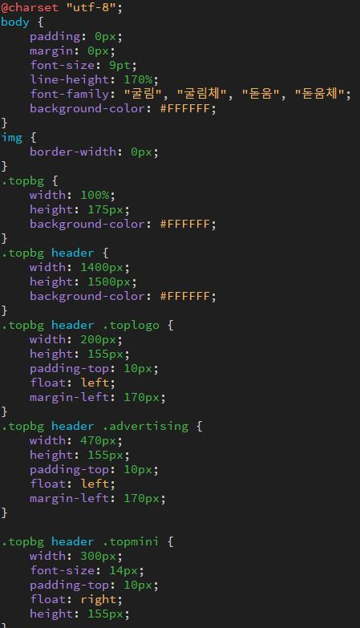
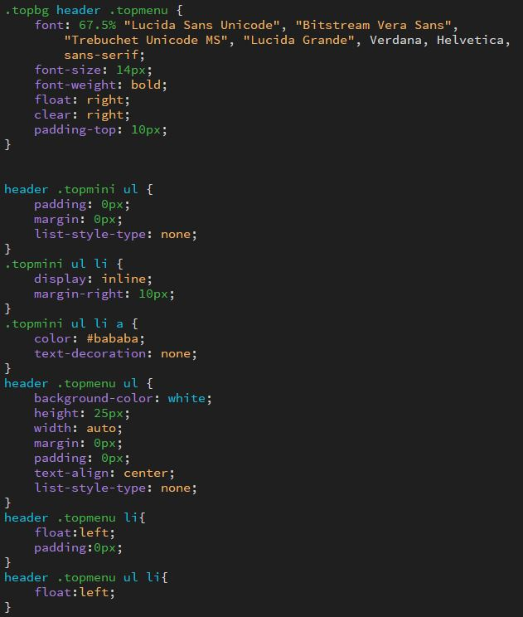
CSS

Slide 13
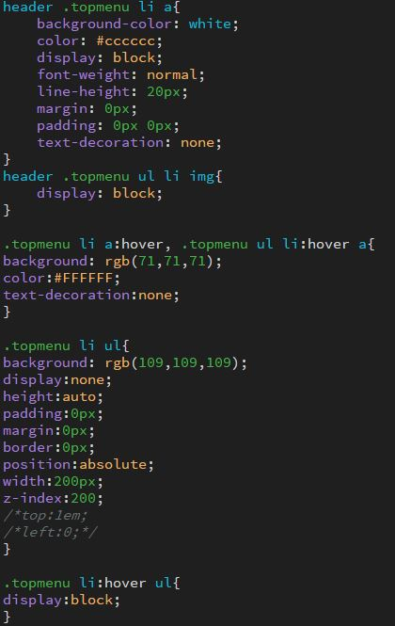
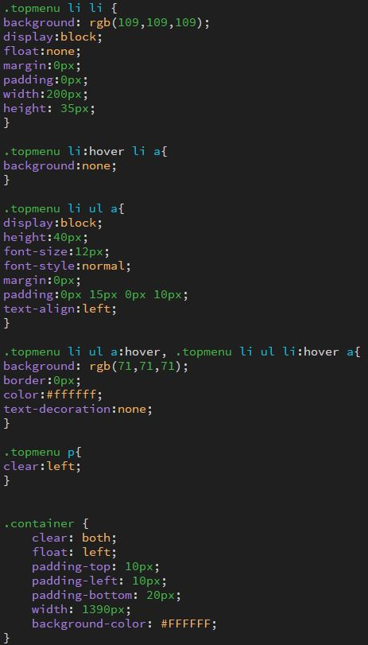
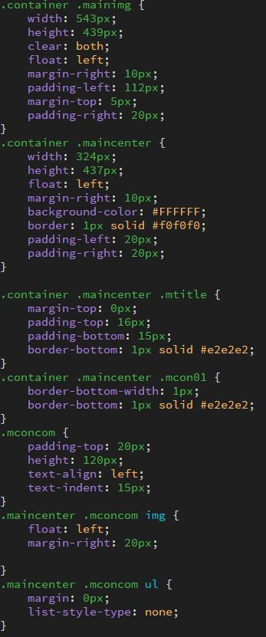
CSS

Slide 14
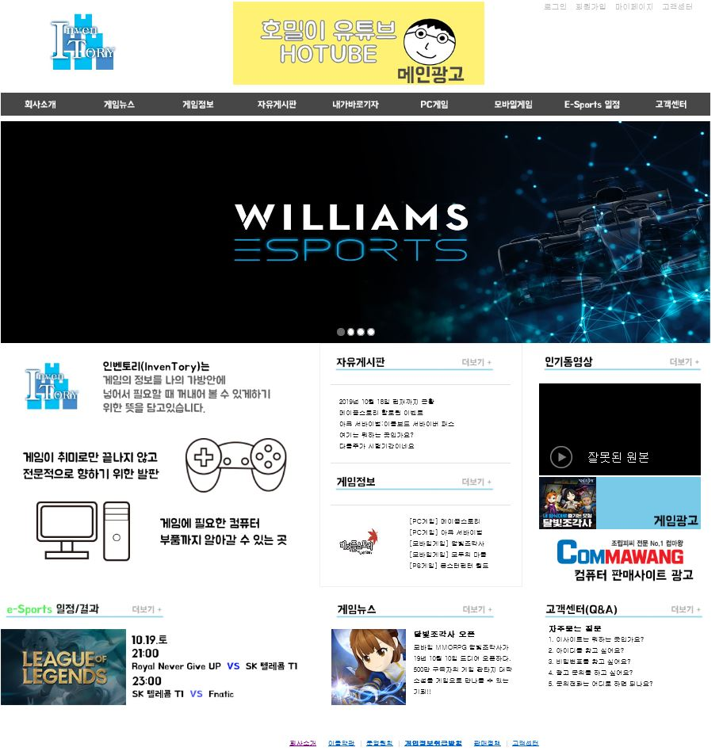
현재까지 만들어진 메인페이지

Slide 15
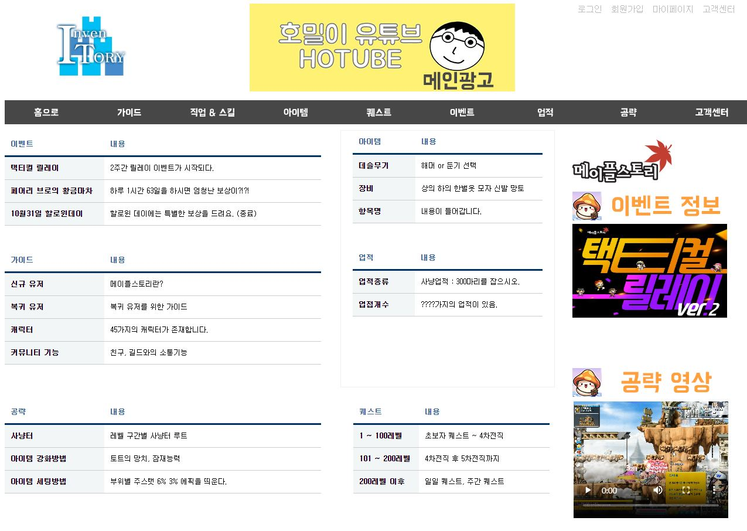
현재까지 만들어진 서브페이지

Slide 16
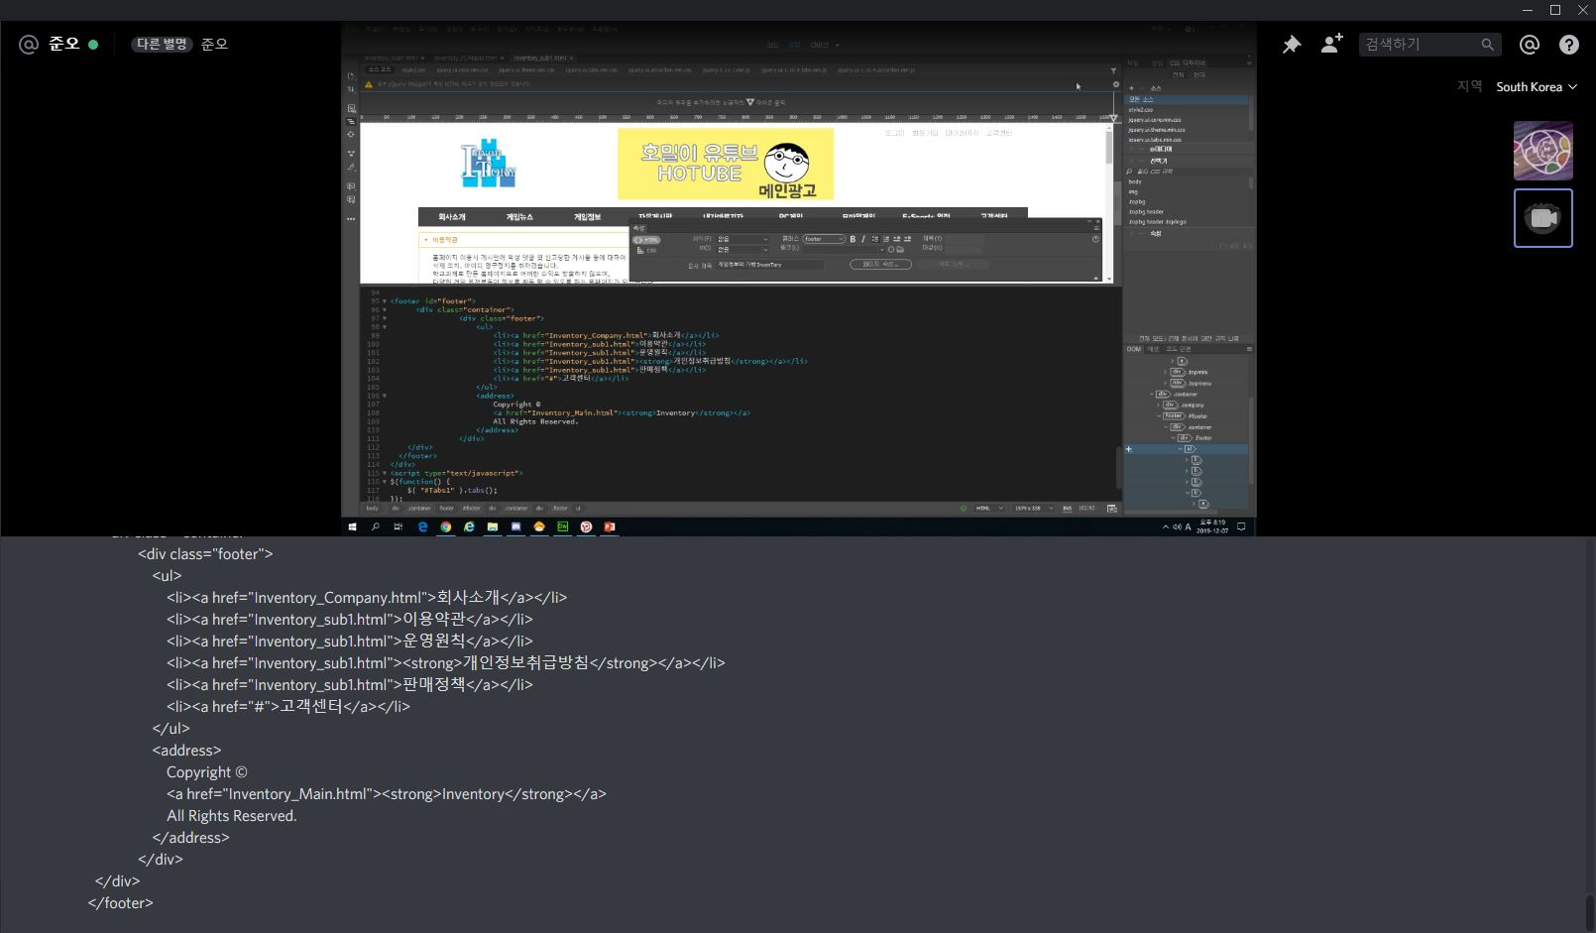
(2) 회의사진 (디스코드)

Slide 17
(3) 팀 구성 및 역할분담
구 분 | 성 명 | 소 속 | 역 할
팀 원 | 조민우 21614038 | 컴퓨터 소프트웨어과 | PPT 제작, 소스코딩, 디자인, 프로젝트 총괄
 | 박준오 21614015 |  | 사진 및 이미지 자료조사, 코딩테스트, 디자인, 홈페이지 자료 조사, PPT 발표

Slide 18
결론

Slide 19
(1)앞으로 보완해야하는 과제
실시간 게시물 순위 최신화
DB와 미연동된 게시판 연동하기
카테고리 별 게시판 구현

Slide 20
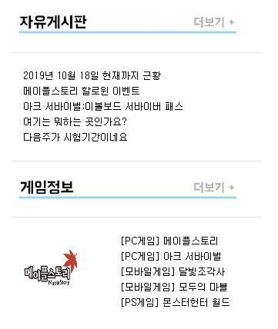
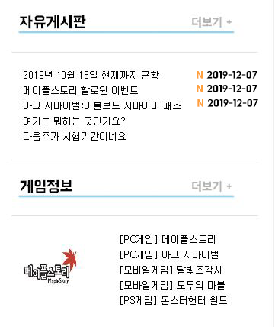
실시간 게시물 순위 최신화

Slide 21
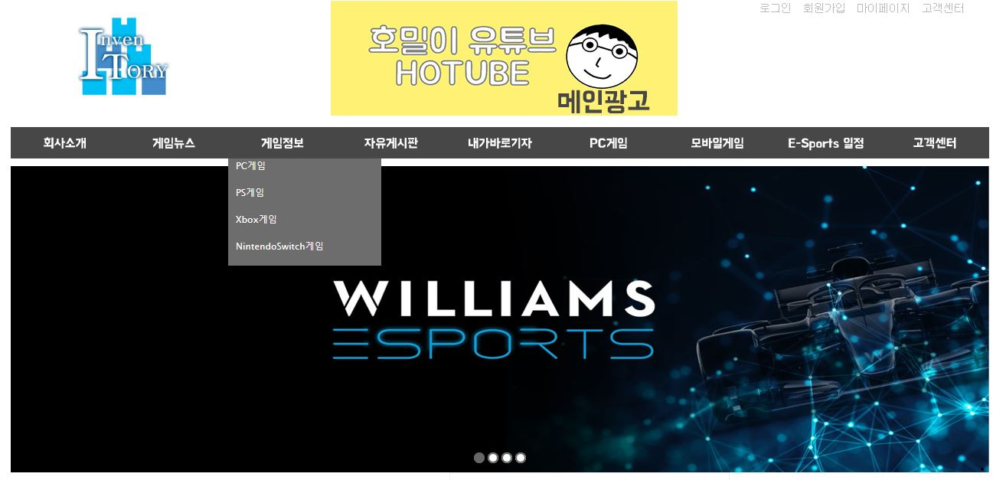
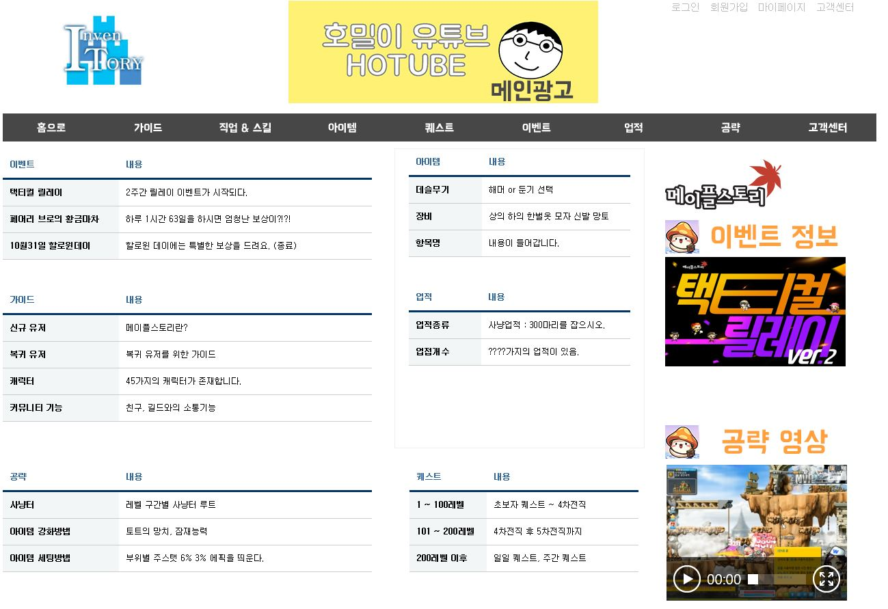
DB와 미연동된 게시판 연동하기,
카테고리 별 게시판 구현

Slide 22
END

